Slide 1
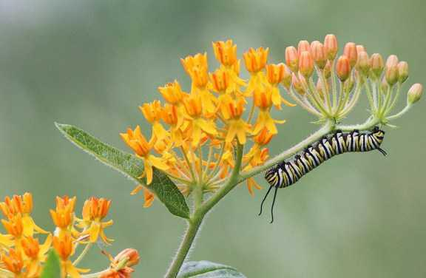
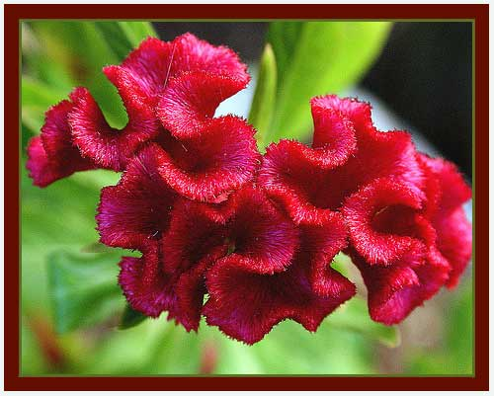
Суцвіття
Целозія

Slide 2
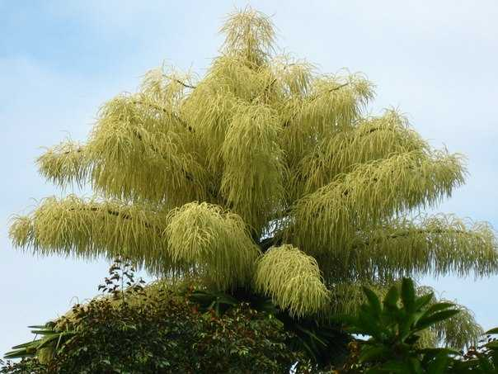
Суцвіття
Параметри суцвіття:
h = 14 м, d = 12 м
Таліпотова пальма (корифа)
Цвіте один раз у віці 30 років і після плодоношення гине

Slide 3
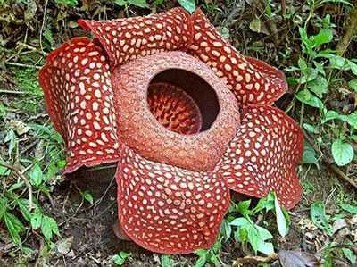
Одиночна квітка
Рафлезія Арнольді
Рафлезія Арнольді
Параметри квітки:
d = 1 м, m = 11 кг
Що краще для рослини: одна велика квітка чи багато дрібних у великому суцвітті?

Slide 4
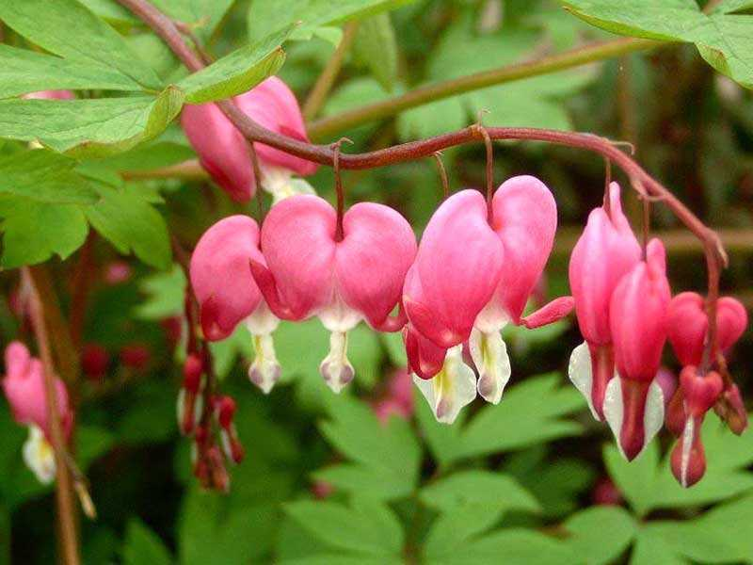
Суцвіття – це …
Дицентра
… сукупність квіток, розташованих на спільній осі в певному порядку

Slide 5
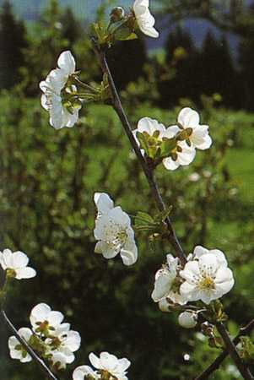
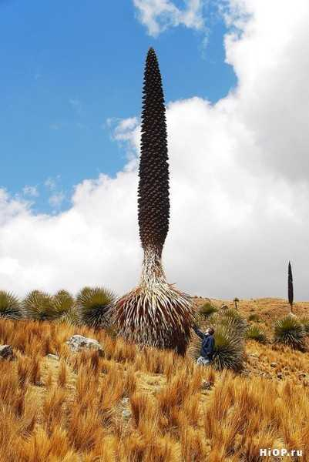
Суцвіття
Суцвіття вишні (кілька квіток) і пуйї Раймонда (10 000 квіток)

Slide 6
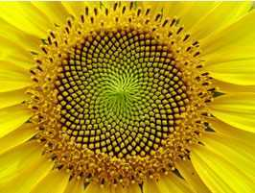
Суцвіття
Соняшник
Суцвіття комахозапильних рослин добре помітні для комах

Slide 7
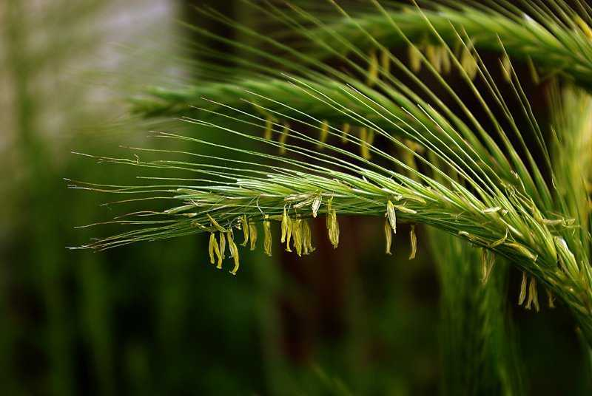
Суцвіття
Жито
Суцвіття вітрозапильних рослин забезпечують краще потрапляння пилку на маточку

Slide 8
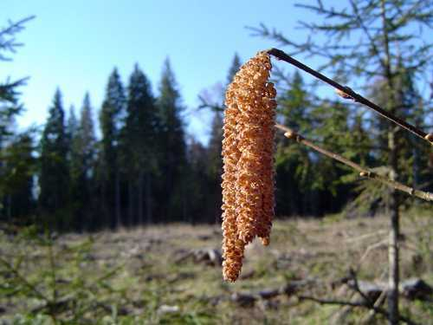
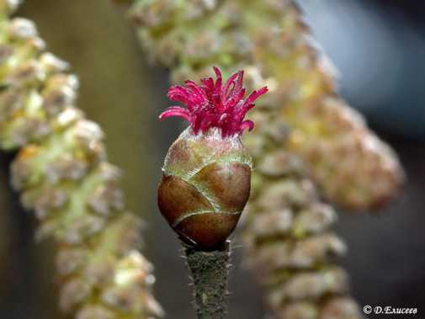
Суцвіття
Ліщина.
Жіноче
суцвіття
Ліщина.
Чоловіче суцвіття
Суцвіття вітрозапильних рослин забезпечують краще потрапляння пилку на маточку

Slide 9
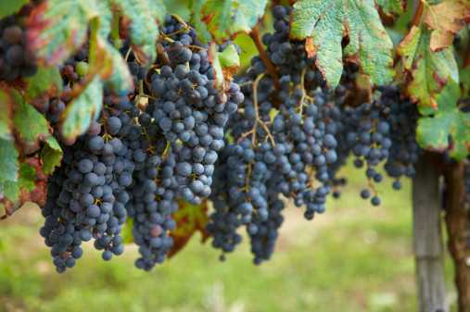
Суцвіття
Виноград
У суцвіттях утворюється більша кількість плодів, ніж у окремих квітках

Slide 10
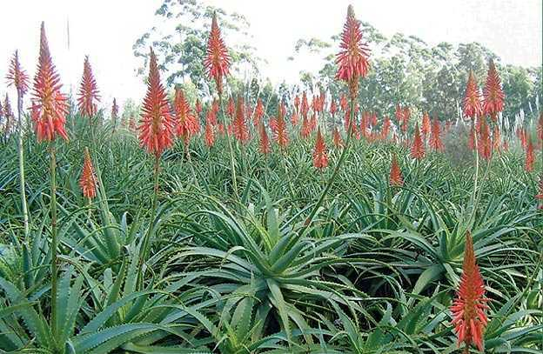
Прості суцвіття – це …
Деревовидне алое
… суцвіття з однією віссю (видовженою чи вкороченою)

Slide 11
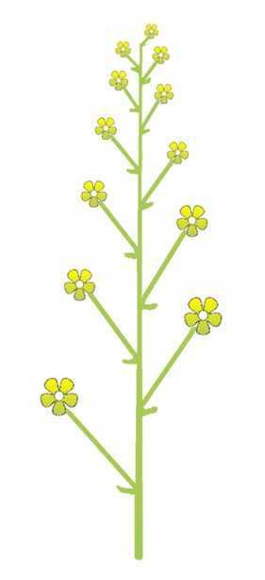
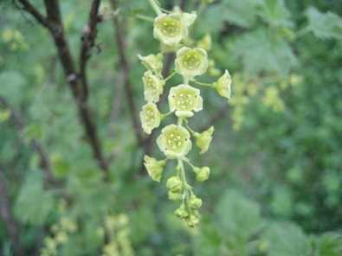
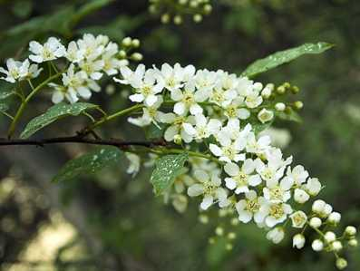
Прості суцвіття
Смородина
л
Черемха
Китиця – найдавніший тип суцвіття: квітки на квітконіжках на видовженій головній осі

Slide 12
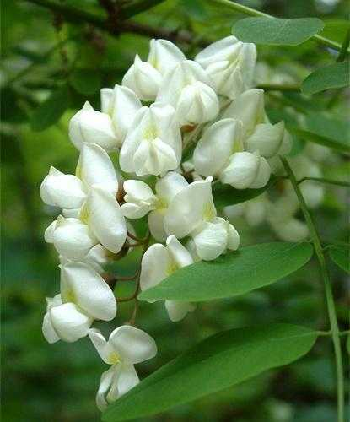
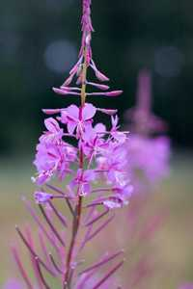
Прості суцвіття
Іван-чай
Біла акація
Китиця

Slide 13
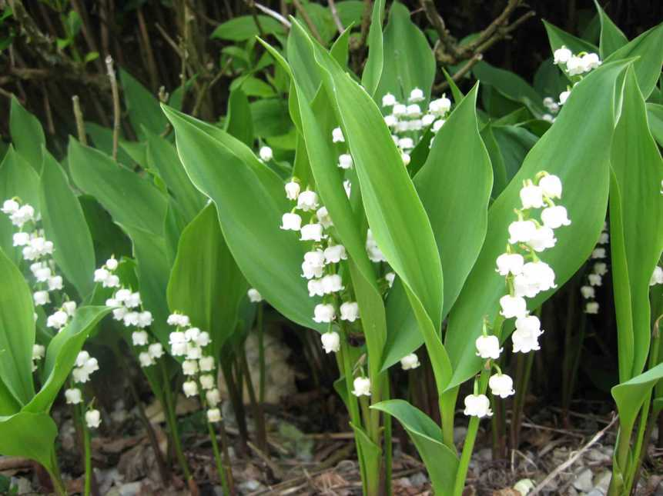
Прості суцвіття
Конвалія
Іван-чай
Біла акація
Китиця (завійка)

Slide 14
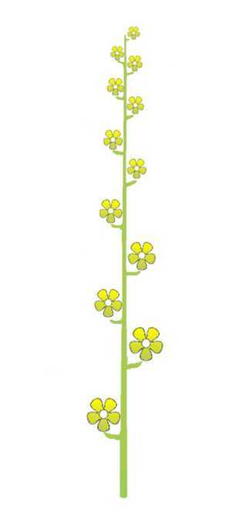
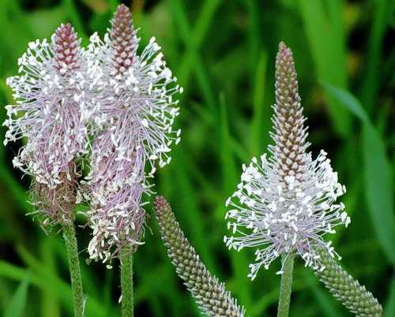
Прості суцвіття
Подорожник
середній
Подорожник
Колос: сидячі квітки на видовженій осі

Slide 15
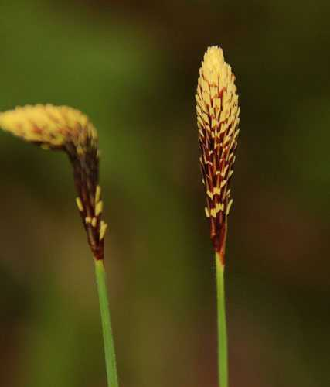
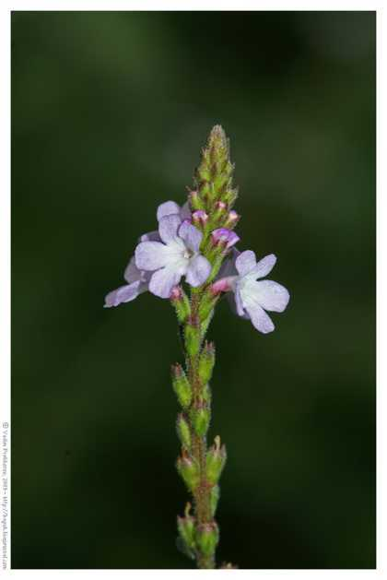
Прості суцвіття
Вербена лікарська
Осока волосиста
Колос

Slide 16
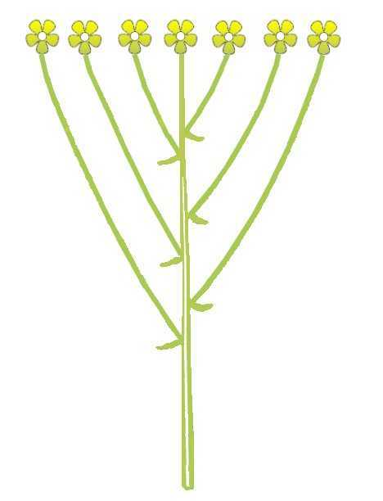
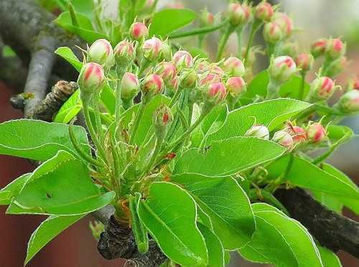
Прості суцвіття
Груша
Щиток: квіти на квітконіжках різної довжини на головній осі

Slide 17
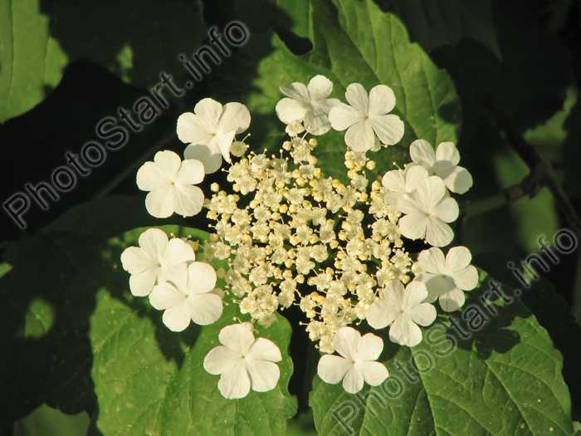
Прості суцвіття
Калина
Щиток (усередині статеві квітки, з країв – нестатеві)

Slide 18
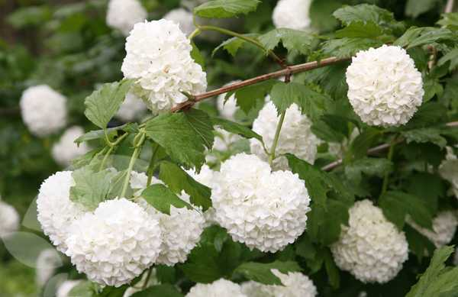
Прості суцвіття
Калина
Бульденеж – декоративна калина з нестатевим квітками без тичинок і маточок, розмножується тільки вегетативно

Slide 19
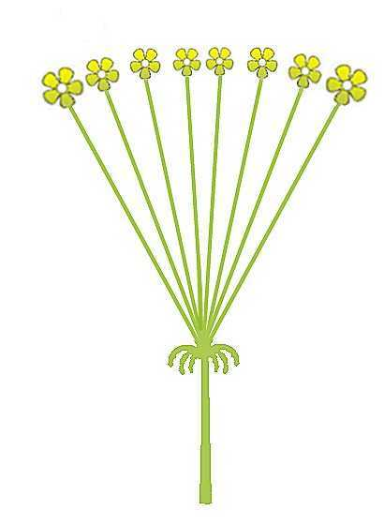
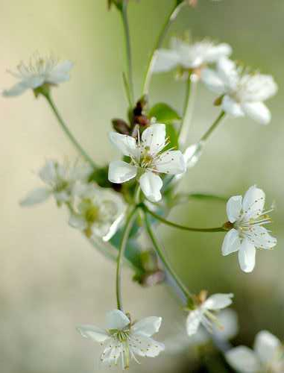
Прості суцвіття
Вишня
Зонтик: квітконіжки однакової довжини сидять на вкороченій осі

Slide 20
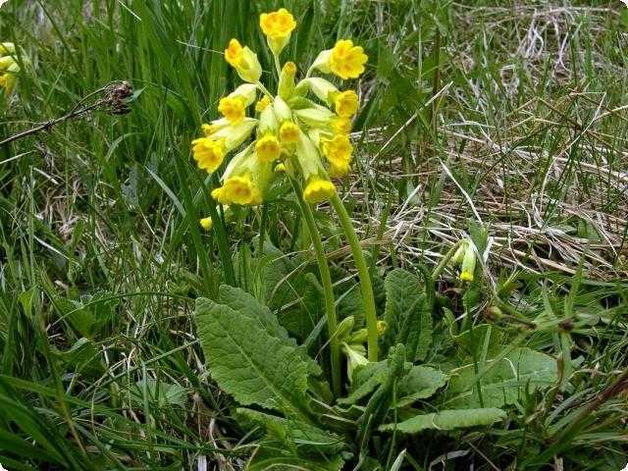
Прості суцвіття
Первоцвіт весняний
Зонтик

Slide 21
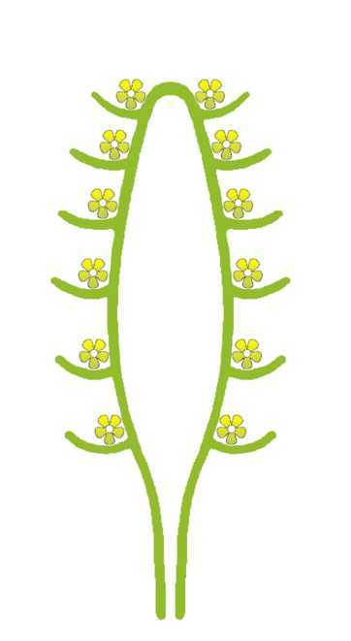
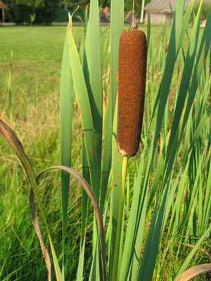
Прості суцвіття
Рогіз
Початок: сидячі квітки на потовщеній осі

Slide 22
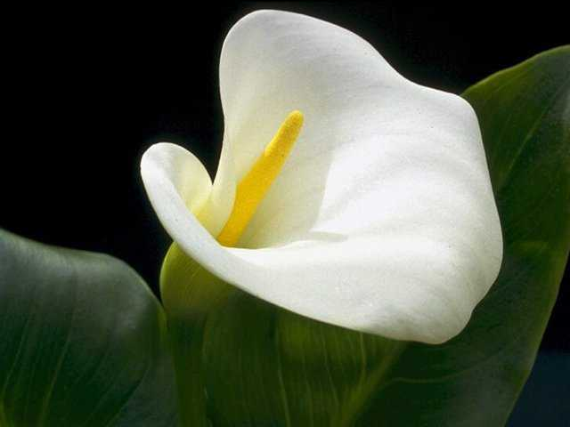
Прості суцвіття
Кала
Тичинкові квітки
Маточкові квітки
Початок

Slide 23
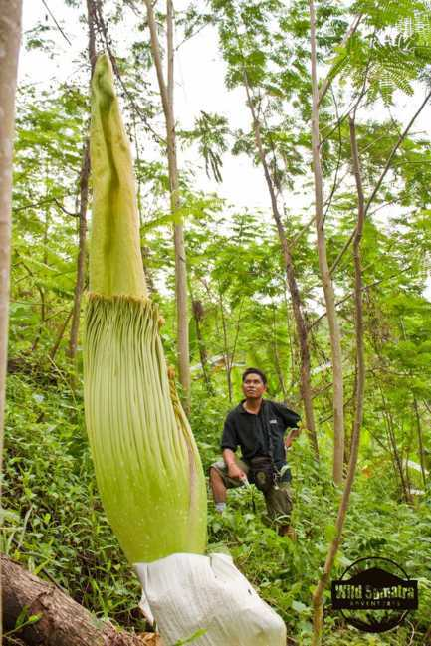
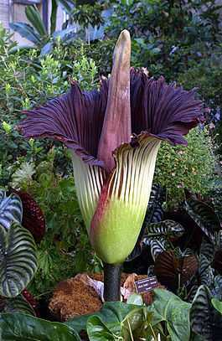
Прості суцвіття
Аморфофалус
має початок
висотою 2,5 м
Кала
Початок

Slide 24
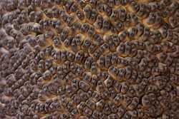
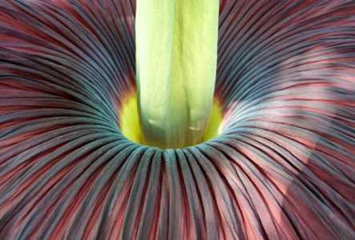
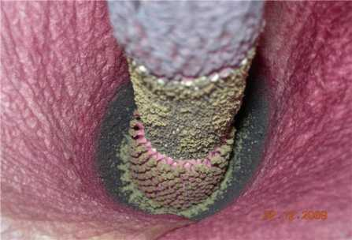
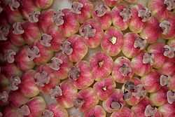
Прості суцвіття
Чоловічі квітки
Кала
Чоловічі квітки
Жіночі квітки
Стерильні
(нестатеві)
квітки
Жіночі квітки
Початок аморфофалуса

Slide 25
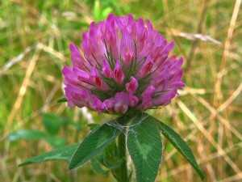
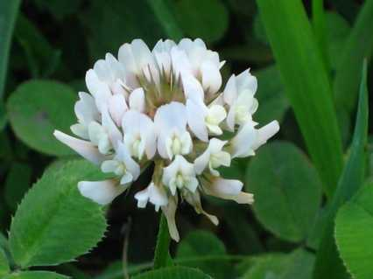
Прості суцвіття
Конюшина
лучна
Конюшина
повзуча
Головка: сидячі квітки на потовщеній вкороченій осі

Slide 26
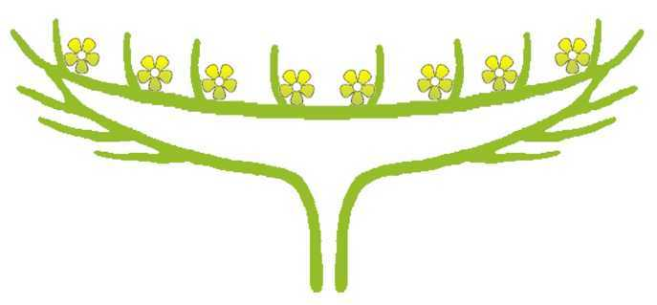
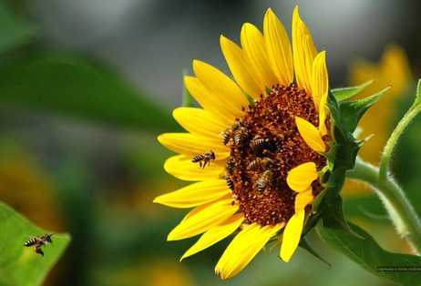
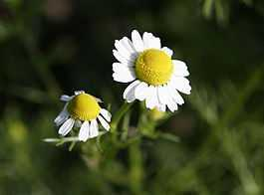
Прості суцвіття
Соняшник
Ромашка лікарська
Кошик: сидячі квітки на розширеній головній осі

Slide 27
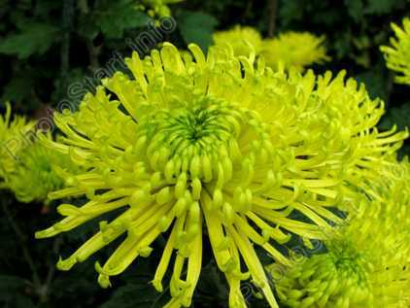
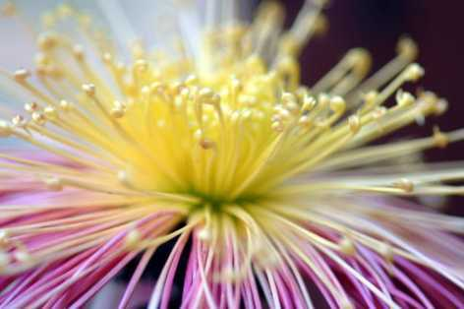
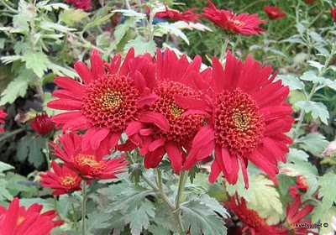
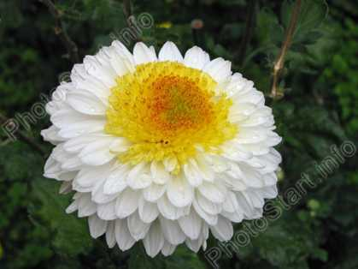
Прості суцвіття
Хризантеми
Кошик

Slide 28
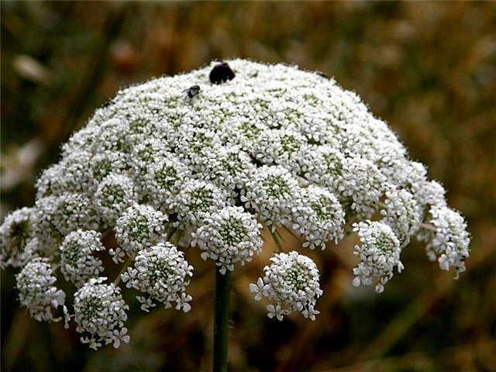
Складні суцвіття мають …
… прості суцвіття, розташовані на головній осі

Slide 29
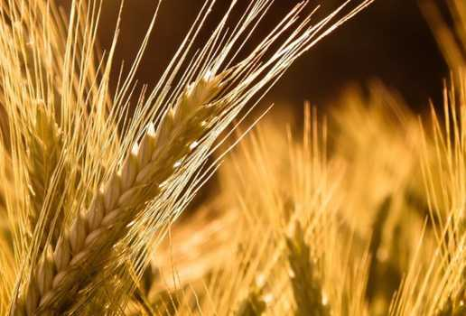
Складні суцвіття
Пшениця
Жито
Складний колос: прості колоски на головній осі

Slide 30
Складні суцвіття
Ячмінь
Складний колос

Slide 31
Складні суцвіття
Полин гіркий
Волоть (складна китиця): китиці (або колоски) на бічних відгалуженнях головної осі

Slide 32
Складні суцвіття
Чоловіче
суцвіття
кукурудзи
Бузок
Овес
Виноград
Волоть

Slide 33
Складні суцвіття
л
Морква
Морква
Складний зонтик: зонтик із простих зонтиків

Slide 34
Складні суцвіття
Кріп
Петрушка
Складний зонтик

Slide 35
Складні суцвіття
к
Суцвіття кропу схоже на феєрверк

Slide 36
Складні суцвіття
Бузина
Складний щиток: щиток із простих щитків

Slide 37
Складні суцвіття
Деревій
Пижмо
Складний щиток: щиток із кошиків

Slide 38
Складні суцвіття
Чоловічі квітки
волоського горіха
Чоловічі квітки
берези пухнастої
Сережка: групи сидячих одностатевих квіток на звисаючій видовженій осі

Slide 39
Суцвіття
Хрін
Гірчиця
Китиця або волоть
характерні для
хрестоцвітих
Грицики
Редька дика
Будова суцвіття – важлива ознака для класифікації видів

Slide 40
Суцвіття
Чоловіче суцвіття –
волоть із простих колосків
Жіноче суцвіття –
початок
л
В Україні найбільші суцвіття у кукурудзи

Slide 41
Суцвіття
л
В Україні найбільші суцвіття у соняшника

